Slide 1
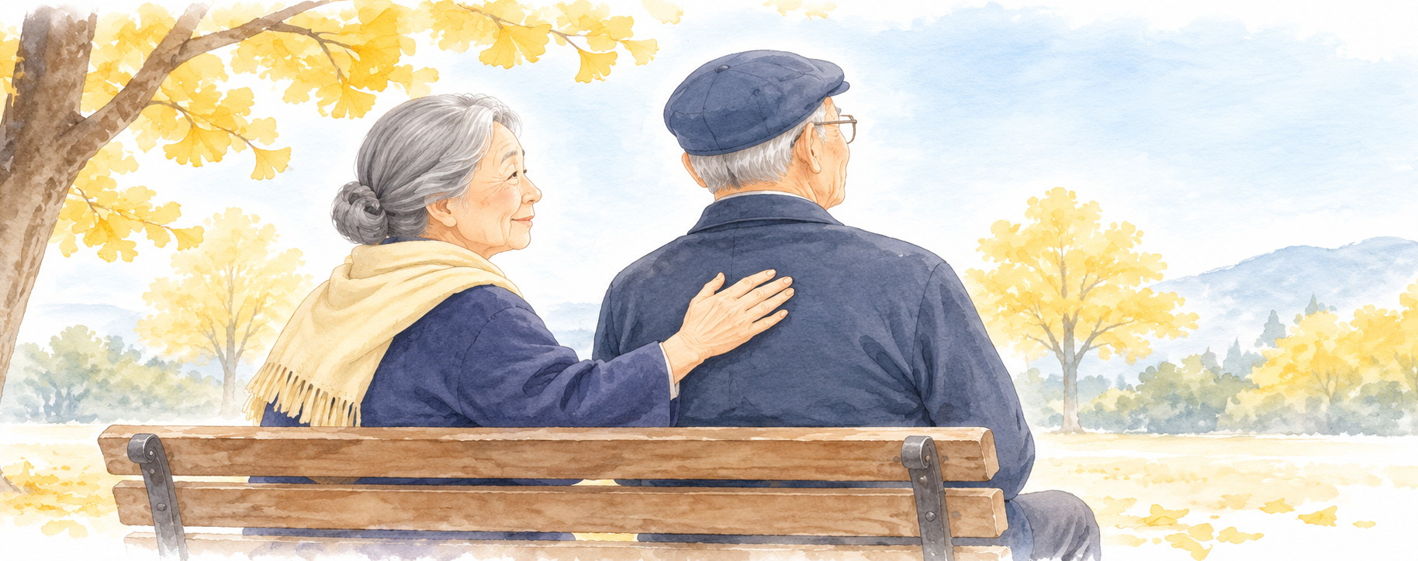
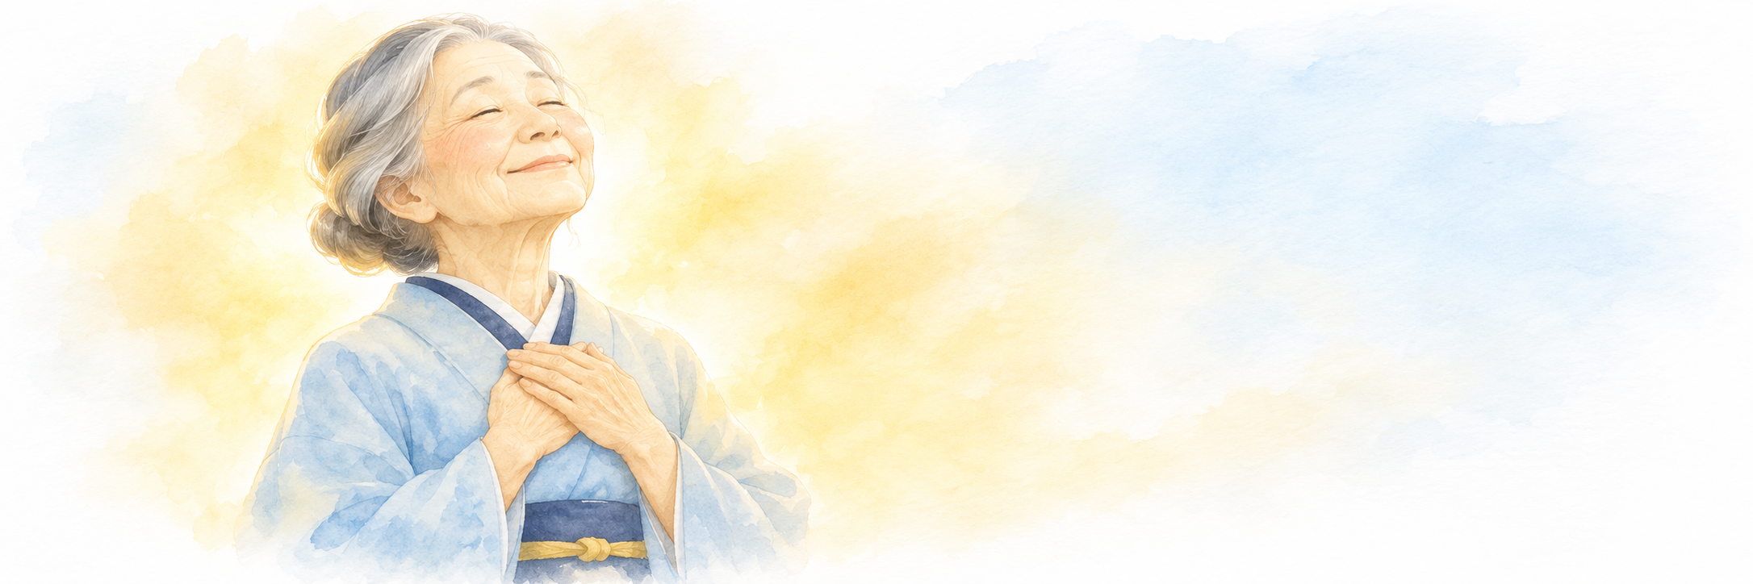
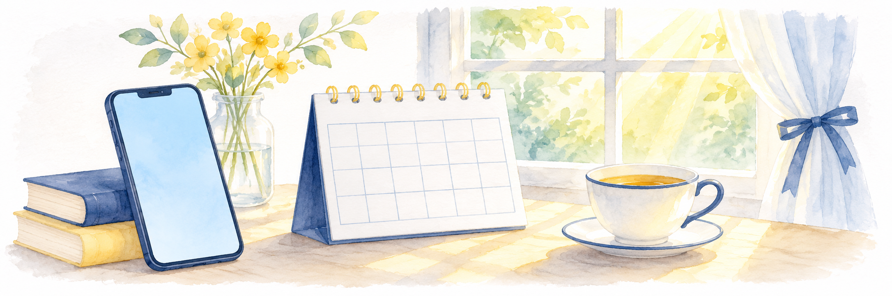
鹿山 美弥子さんへ ｜ 2026年11月7日 セッションから
「よく頑張った。ありがとう」── ここから、二人で浮かび上がっていく
1 今日わかったこと
2 みっちゃんへの伝え方
3 次にやること
1
11/10 お振込み
二人別々に 132,000円ずつ
みっちゃんの一番の不安は
「美弥子さんが離れていくこと」
聞こえない → 落ち込む →
元に戻るまで時間がかかる
● 「離れていても、心はそばにいるよ」
を、何かの形で伝える
● 口に出す言葉を、プラスの言葉に
● 元気がなくなったら “パンパン”
自分にも、みっちゃんにも
2
領収書を写メでLINEへ
そこから講師と日程調整（リモート）
3
終わったら写真を撮る
全身の前・後ろ・顔のアップ
みっちゃんを席に座らせて、
話させてくれたことが大きな一歩。
受けると決めたのは、みっちゃん本人です
4
寝る前に自分へ
「よく頑張った。ありがとう」
美弥子さん自身も、エネルギーで
「暑いくらい」あたたかくなりました。感じる力、戻ってきています
5
11/16（月）9:00 Zoom
みっちゃんと一緒に感想を話す
「生きてるだけで、頑張ってる」
涙は浄化。開運アイテムは「作れそう」と思えた時に作れば大丈夫です。
髙橋 由香

